Slide 1
TRIBUNAL DE CONTAS DE SANTA CATARINA
Ações de Cidadania
Emissão de relatórios e avaliações periódicas;
Simplificação de linguagem dos seus relatórios e decisões
Estímulo ao exercício do controle social
Abertura das contas
Acessibilidade ao Tribunal (denúncias e representações)
Realização de simpósios, congressos, campanhas etc.
1

Slide 2
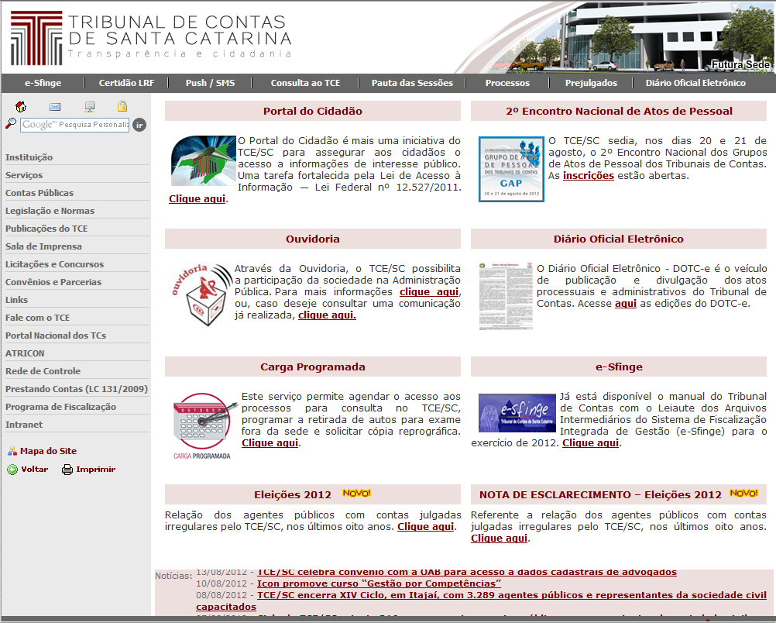
TRIBUNAL DE CONTAS: Portal
2

Slide 3
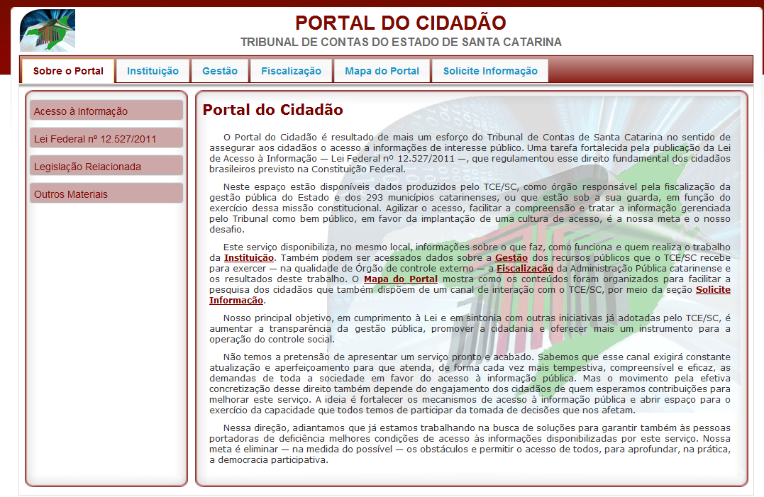
3

Slide 4
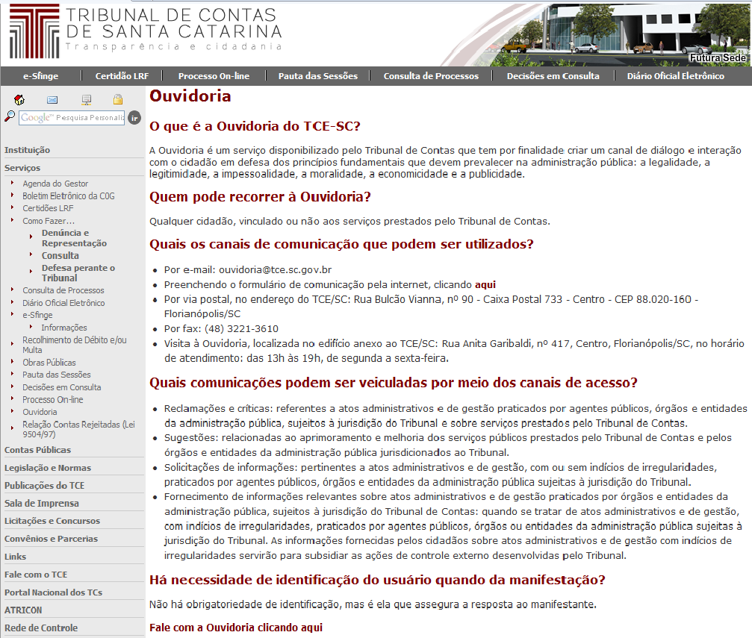
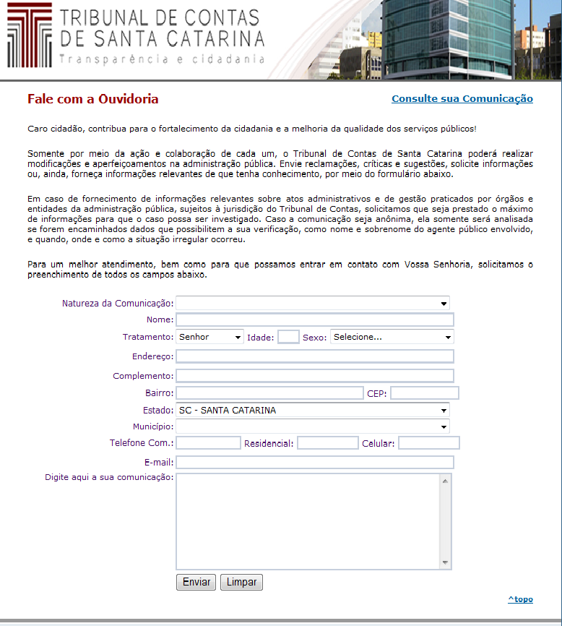
OUVIDORIA

Slide 5
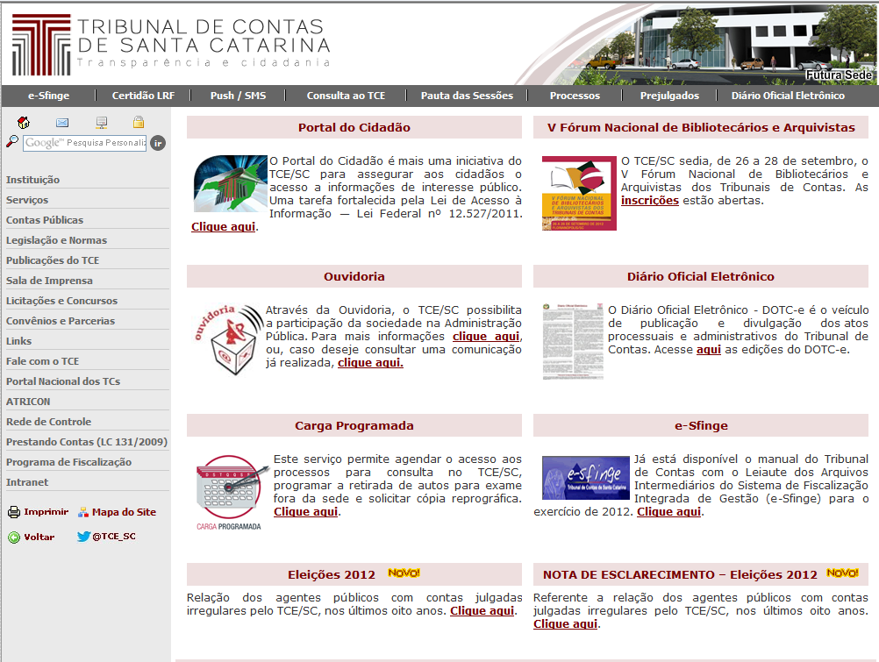
PREJULGADOS

Slide 6
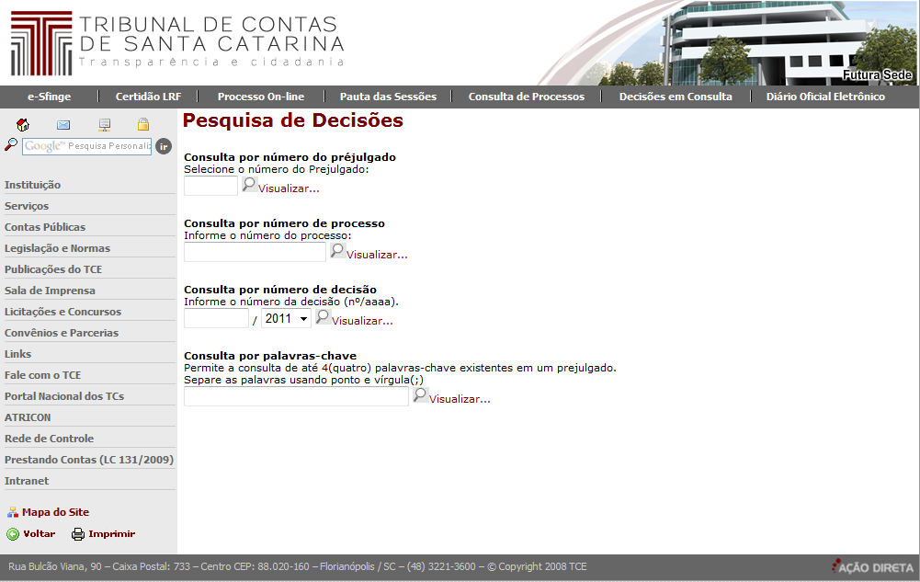

Slide 7
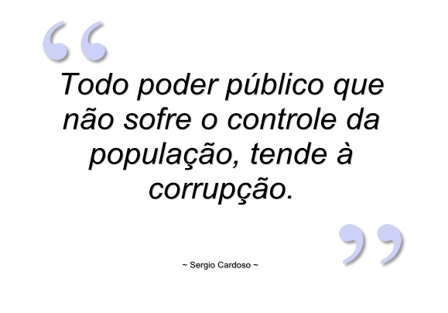
Considerações Iniciais
Muito Obrigado!

Slide 8
Contraditório no Julgamento da Câmara
O TRIBUNAL DE CONTAS DE SANTA CATARINA
Imprescindível
STF – RE nº 261.885-3 - SP
“Sendo o julgamento das contas do recorrente, como ex-Chefe do Executivo Municipal, realizado pela Câmara de Vereadores mediante parecer prévio do Tribunal de Contas, que poderá deixar de prevalecer por decisão de dois terços dos membros da Casa legislativa, é fora de dúvida que, no presente caso, em que o parecer foi pela rejeição das contas, não poderia ele, em face da norma constitucional sob referência, ter sido aprovado, sem que se houvesse propiciado ao interessado a oportunidade de opor-se ao referido pronunciamento técnico, de maneira ampla, perante o órgão legislativo, com vista a sua almejada reversão.”

Slide 9
O TRIBUNAL DE CONTAS DE SANTA CATARINA
Competência de Apreciação de Contas
Julgamento compartilhado:
TCE emite parecer prévio
Câmara de Vereadores: julga definitivamente

Slide 10
O TRIBUNAL DE CONTAS DE SANTA CATARINA
Competência de Apreciação de Contas
Documento do TCE : Parecer Prévio
Elemento essencial de validade do julgamento - (CE, art. 113, § 3º) (ADI nº 261 – STF)
TCE exerce função típica de auxílio
Vinculação da Câmara – voto de 2/3
Ex. Itajaí 21 vereadores – 2/3 = 14

Slide 11
O TRIBUNAL DE CONTAS DE SANTA CATARINA
Competência de Apreciação de Contas
Parecer Prévio refere-se a: Contas de Governo
Envolve:
Condição de agente político – atividade-fim
Ações de governo – políticas públicas
Gestão orçamentária, financeira e patrimonial do governo
Consolidação dos balanços dos órgãos e entidades da Administração Direta e Indireta

Slide 12
O TRIBUNAL DE CONTAS DE SANTA CATARINA
Competência de Apreciação de Contas
Conteúdo da Prestação de Contas em especial:
RECEITA :
Comportamento da Arrecadação (aspectos políticos):
Exercício pleno da competência tributária
Legislação e lançamento.
Desempenho da arrecadação em relação à previsão
Previsão Orçamentária (LRF, artigos 12 e 14)
Lançamento e cobrança dos créditos tributários Dívida Ativa (LRF, art. 58)
Formação de corpo jurídico
Providências administrativas e judiciais

Slide 13
Conteúdo da Prestação de Contas em especial:
O TRIBUNAL DE CONTAS DE SANTA CATARINA
Competência de Apreciação de Contas
DESPESA :
Cumprimento de limites
Saúde (15%)
Educação/Ensino (25%)
Despesa com pessoal do Executivo (54%)
Despesa com pessoal da Câmara (6%)
Limites de endividamento (1,2 x RCL)
Destinação do Patrimônio (alienação de ativos)

Slide 14
O TRIBUNAL DE CONTAS DE SANTA CATARINA
Competência de julgamento de Contas
Juízo de Valor sobre atos administrativos
Exclusividade (Art. 71 da CF)
Aspectos (Art. 70 da CF)
Legalidade, legitimidade, economicidade (renúncia de receita e subvenções sociais)
Acórdão – título executivo extrajudicial
Sancionatório
Condenatório
Quitação

Slide 15
O TRIBUNAL DE CONTAS DE SANTA CATARINA
Competência de julgamento de Contas
Administradores (Ordenadores de Despesa)
Responsáveis por dinheiros, bens e valores
Toda pessoa física ou jurídica, pública ou privada
Todo e qualquer agente público que causar prejuízo ao erário
PRAZO: não há prazo estabelecido.
DANO AO ERÁRIO – Imprescritível (art. 37, § 5º).
MULTA – prescrição civil (TCU)

